Slide 1
TECNICATURA UNIVERSITARIA EN PROGRAMACION - 2023
UTN -FRSR

Slide 2
LOGICA PROPOSICIONAL
La lógica es un esquema de reglas que permite deducir verdades a partir de otras verdades. El medio que lleva de las primeras verdades a las otras deducidas se llama razonamiento lógico.
La lógica estudia, precisamente, los razonamientos lógicos, estableciendo cuándo un razonamiento es válido, independientemente del contenido de las verdades que se enuncien. Sólo le interesan a esta rama de la matemática, las manipulaciones que se hacen con los enunciados, no su contenido.

Slide 3
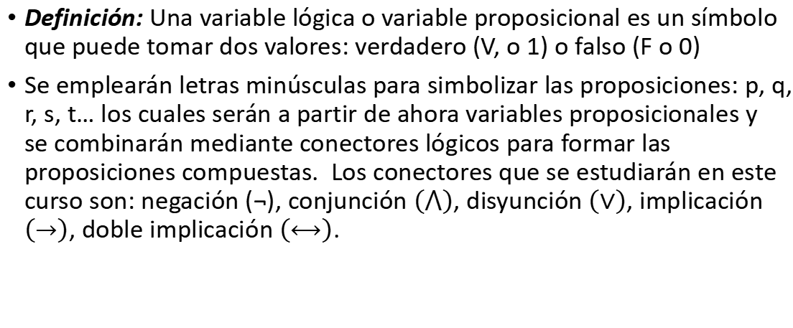
TABLAS DE VERDAD
Definición: Una variable lógica o variable proposicional es un símbolo que puede tomar dos valores: verdadero (V, o 1) o falso (F o 0)
Se emplearán letras minúsculas para simbolizar las proposiciones: p, q, r, s, t… los cuales serán a partir de ahora variables proposicionales y se combinarán mediante conectores lógicos para formar las proposiciones compuestas. Los conectores que se estudiarán en este curso son: negación (¬), conjunción $\left(⋀\right)$, disyunción $\left(∨\right)$, implicación $\left(→\right)$, doble implicación $\left(⟷\right)$.

Slide 4
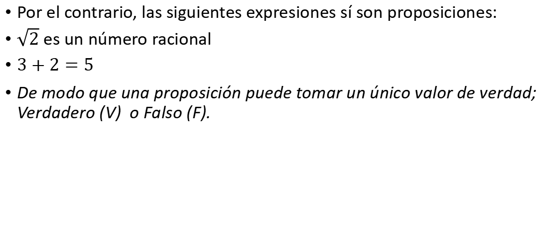
TABLAS DE VERDAD
Por el contrario, las siguientes expresiones sí son proposiciones:
$\sqrt{2}$ es un número racional
$3+2=5$
De modo que una proposición puede tomar un único valor de verdad; Verdadero (V) o Falso (F).

Slide 5
TABLAS DE VERDAD - NEGACION
p | ¬p
V | F
F | V
Tabla 1: negación

Slide 6

TABLAS DE VERDAD – DOBLE NEGACION
$¬(¬p)≡p$
P | ¬p | ¬(¬p)
V | F | V
F | V | F
Tabla 2: doble negación

Slide 7
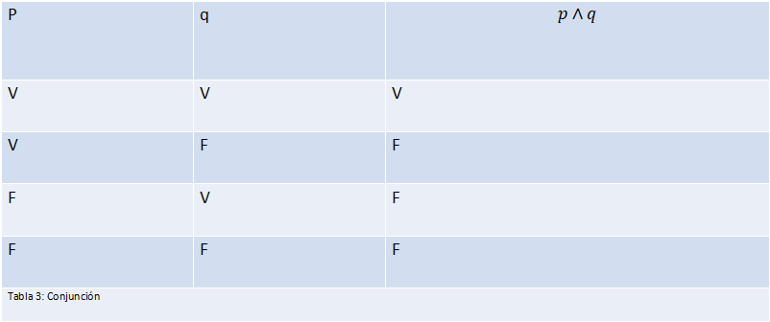
TABLAS DE VERDAD - CONJUNCION
P | q | $$p∧q$$
V | V | V
V | F | F
F | V | F
F | F | F
Tabla 3: Conjunción

Slide 8
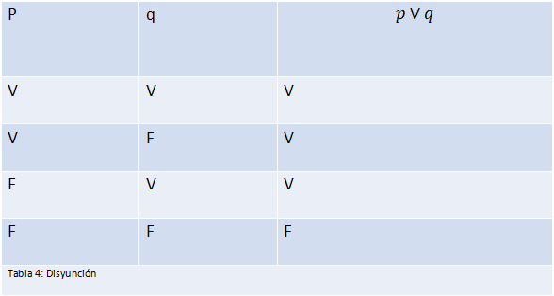
TABLAS DE VERDAD – DISYUNCION SE CUMPLE LA PROPIEDAD ASOCIATIVA,CONMUTATIVA,DISTRIBUTIVA, IDEMPOTENCIA Y LEYES DE MORGAN
P | q | $$p∨q$$
V | V | V
V | F | V
F | V | V
F | F | F
Tabla 4: Disyunción

Slide 9
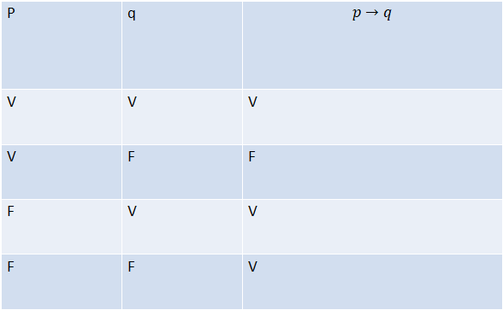
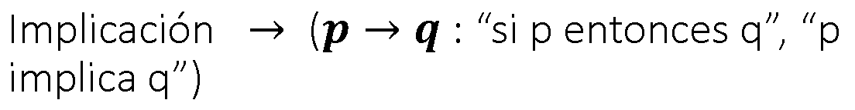
Implicación$→$($p→q$ : “si p entonces q”, “p implica q”)
P | q | $$p→q$$
V | V | V
V | F | F
F | V | V
F | F | V

Slide 10
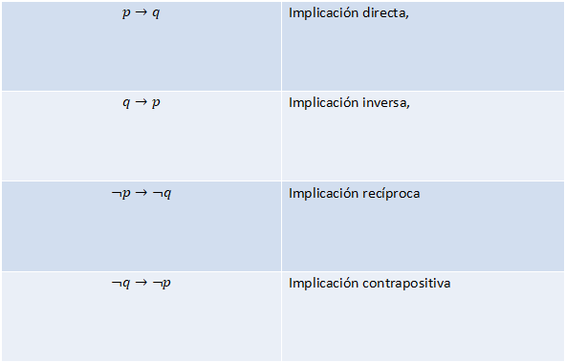
EN LA IMPLICACION TENEMOS
$$p→q$$ | Implicación directa,
$$q→p$$ | Implicación inversa,
$$¬p→¬q$$ | Implicación recíproca
$$¬q→¬p$$ | Implicación contrapositiva

Slide 11
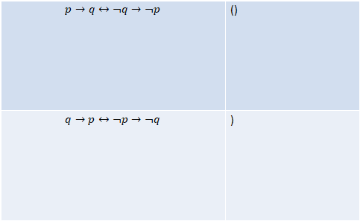
TAUTOLOGIA
Una tautología es una proposición cuya tabla de verdad es siempre verdadera, en oposición se define una contradicción aquella proposición cuya tabla de verdad es siempre falsa. Si la tabla de verdad de la proposición en cuestión, no es ni tautología ni contradicción se dice entonces que es una contingencia.
$$p→q↔¬q→¬p$$ | ()
$$q→p↔¬p→¬q$$ | )

Slide 12
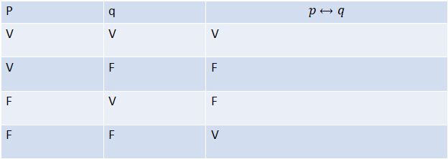
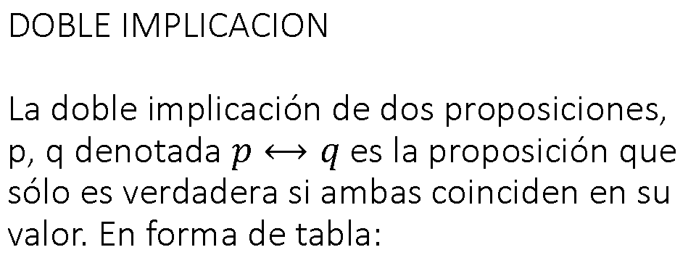
DOBLE IMPLICACION La doble implicación de dos proposiciones, p, q denotada $p⟷q$ es la proposición que sólo es verdadera si ambas coinciden en su valor. En forma de tabla:
P | q | $$p⟷q$$
V | V | V
V | F | F
F | V | F
F | F | V

Slide 13
EJEMPLOS
Jaime se come el polo o se le derretirá; no se derrite el polo; por tanto, Jaime se come el polo. p = Jaime se come el polo q = el polo se derrite.
RTA
(p v q) & ¬ q -> p
Juan partirá para Japón, si María se queda en Venecia. Rosa viajará a Luxemburgo o Juan no partirá para Japón. O María no se queda en Venecia o Rosa no viajará a Luxemburgo. Por consiguiente, María no se queda en Venecia.
RTA
Juan Japón: p María Venecia: q Rosa Luxemburgo: r
((q -> p) & (r v ¬p)) & (¬q v ¬r) -> ¬q

Slide 14
EJEMPLOS
Si la Luna es mayor que la Tierra, la Tierra es mayor que el Sol. Júpiter es mayor que Plutón, si la Tierra es mayor que el Sol. Por tanto, si la Luna es mayor que la Tierra, Júpiter es mayor que Plutón
RTA:
Luna mayor: p Tierra mayor: q Júpiter mayor: r
(p -> q) & (q -> r) -> (p -> r)

Slide 15
EJEMPLOS
Cuando viajo me mareo. Siempre que me mareo, me entra un hambre atroz. Así pues, siempre que me entra un hambre atroz, viajo
RTA:
Viajo: p Mareo: q Hambre: r
((p -> q) & (q -> r)) ->(r -> p)

Slide 16
EJEMPLOS
O el amor es ciego y los hombres no son conscientes del hecho de que el amor es ciego, o el amor es ciego y las mujeres sacan ventaja de ello. Si los hombres no son conscientes de que el amor es ciego, entonces el amor no es ciego. En conclusión, las mujeres sacan ventaja de ello.
RTA:
Amor ciego: p Hombres no conscientes: ¬ q Mujeres ventaja: r
((p & ¬q) v (p & r)) & (¬q -> ¬p) ->r

Slide 17
EJEMPLOS
Si Guillermo estudia, obtiene buenas notas. Si no estudia, lo pasa bien en el colegio. Si no saca buenas notas, no lo pasa bien en el colegio. Así pues, Guillermo obtiene buenas notas.
RTA:
Guillermo estudia: p Guillermo notas: q Guillermo colegio: r
((p -> q) & (¬ p -> r)) & (¬ q -> ¬ r) -> q

Slide 18
EJEMPLOS
Cuando Eduardo no juega al baloncesto, juega al tenis; cuando juega al tenis, juega al fútbol; no juega al fútbol. Por tanto, Eduardo juega al baloncesto.
RTA:
Eduardo baloncesto: p Eduardo tenis: q Eduardo fútbol: r
((¬p -> q) & (q ->r)) & ¬r ->p

Slide 19
EJEMPLOS
Si la tormenta continúa o anochece, nos quedaremos a cenar o a dormir; si nos quedamos a cenar o a dormir no iremos mañana al concierto; por consiguiente, iremos mañana al concierto
Tormenta continua: p Anochece: q Quedamos a cenar: r Quedamos a dormir: s Iremos concierto: t
(((p v q) -> (r v s)) & ((r v s) -> ¬t)) -> t

